Slide 1

Programa de Educação Médica Continuada.

Slide 2
Jornada de Atualização Médica.
Batalha - Alagoas

Slide 3
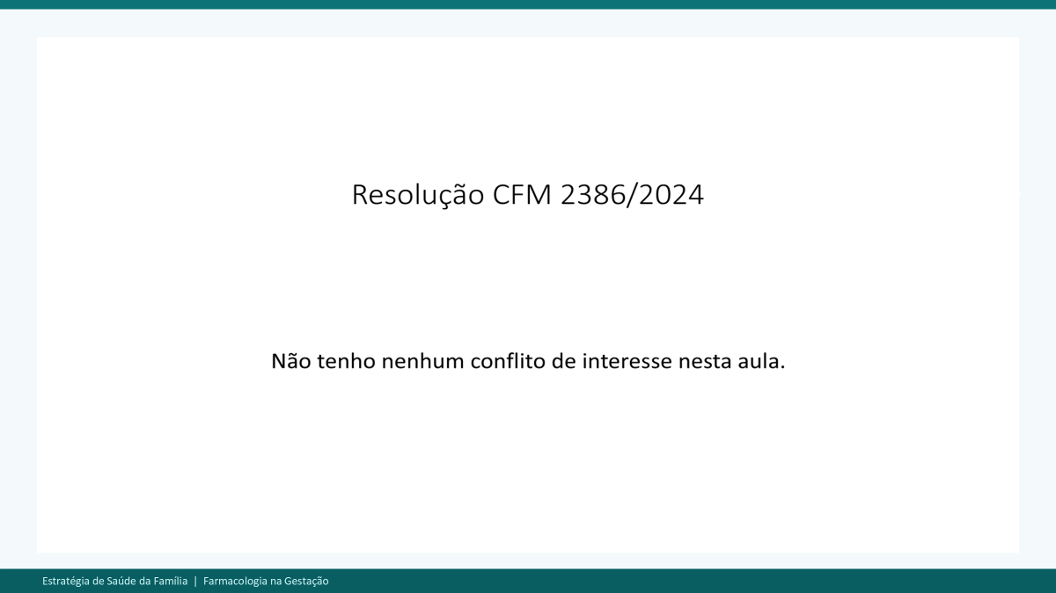

Slide 4
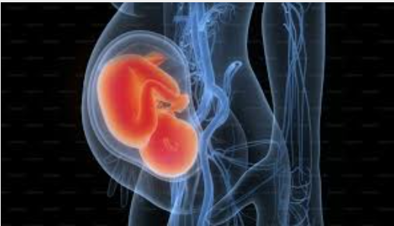
RESTRIÇÃO TERAPÊUTICA NA
GESTAÇÃO
Estratégia de Saúde da Família

Slide 5
Uso seguro de medicamentos
durante a gravidez:
Segurança Medicamentosa no
Ciclo Gravídico.
Classificação de risco FDA
Analgésicos e AINEs
Anticonvulsivantes
Anti-hipertensivos
Antidiabéticos
Antidepressivos e Antipsicóticos
Antiparasitários e Antiasmáticos
Antivirais
Anti – histamínicos
Drogas cardiovasculares
Protetores gástricos
Hipolipemiantes
Estratégia de Saúde da Família

Slide 6
IMPORTÂNCIA
64–93%
3ª–8ª
≥50%
das gestantes usam ao menos um medicamento durante a gravidez
semanas: período crítico de organogênese e maior vulnerabilidade fetal
das gestações não são planejadas — exposição inadvertida é frequente
DESTACAMOS:
Nenhum medicamento é 100% seguro na gestação — sempre avaliar risco × benefício.
Não tratar doenças graves (epilepsia, HAS, DM, infecções) pode ser mais perigoso que o tratamento.
Prefira fármacos com maior experiência clínica e menor categoria de risco FDA.
Registre no prontuário a justificativa para uso de fármacos categorias C ou D.
Estratégia de Saúde da Família | Farmacologia na Gestação

Slide 7
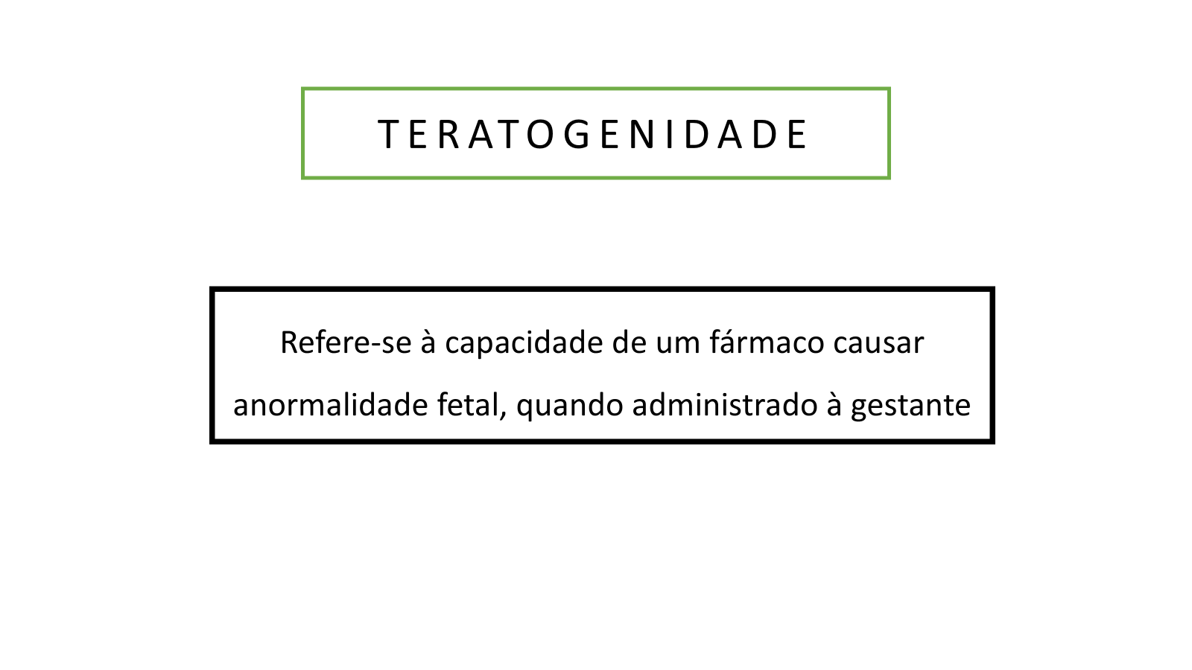
64–93%
3ª–8ª
≥50%
Estratégia de Saúde da Família | Farmacologia na Gestação

Slide 8
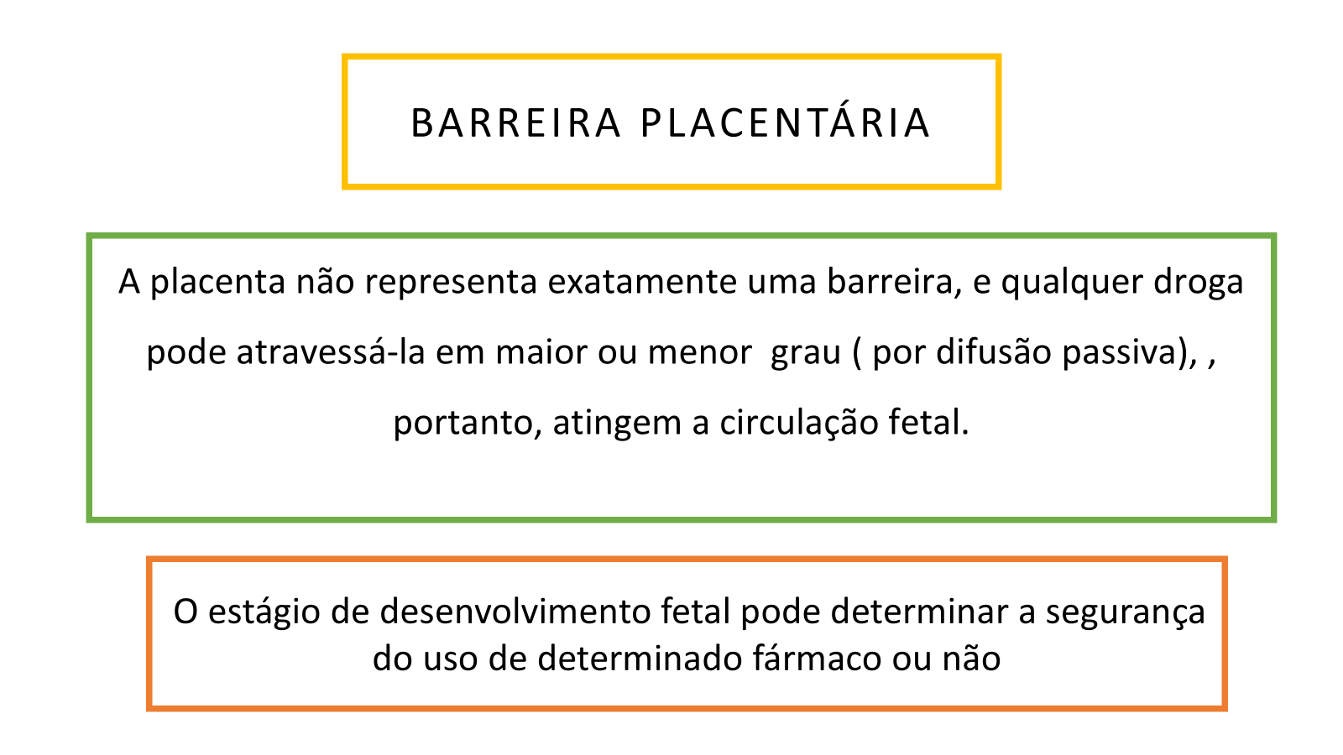
64–93%
3ª–8ª
≥50%
Estratégia de Saúde da Família | Farmacologia na Gestação

Slide 9
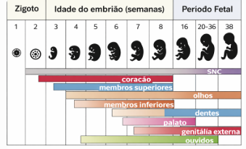

Slide 10
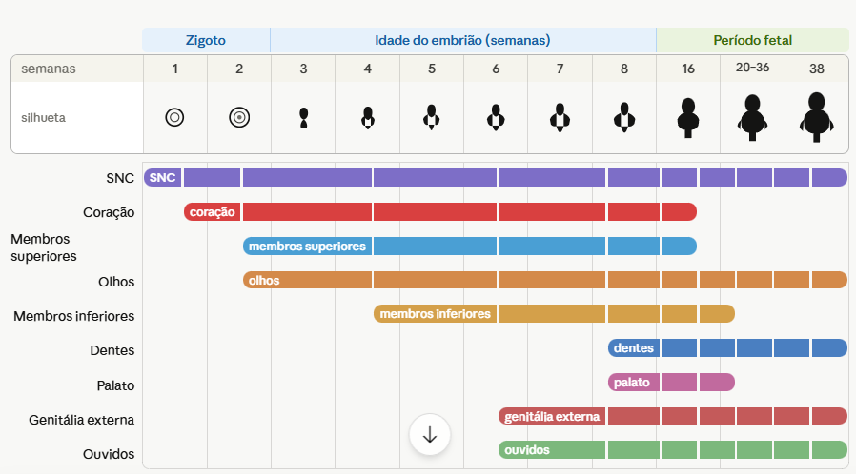

Slide 11
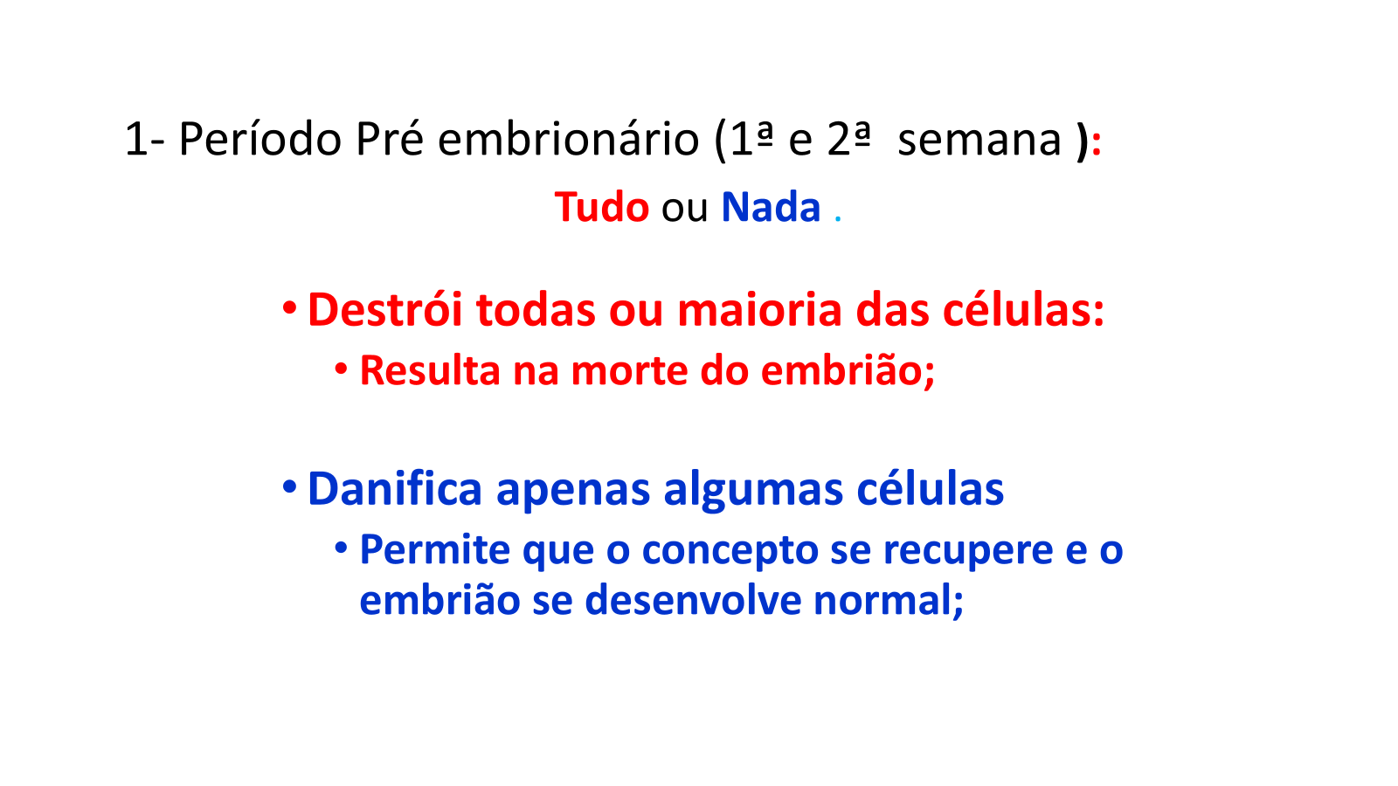
6493%
3ª–8ª
≥50%
Estratégia de Saúde da Família | Farmacologia na Gestação

Slide 12
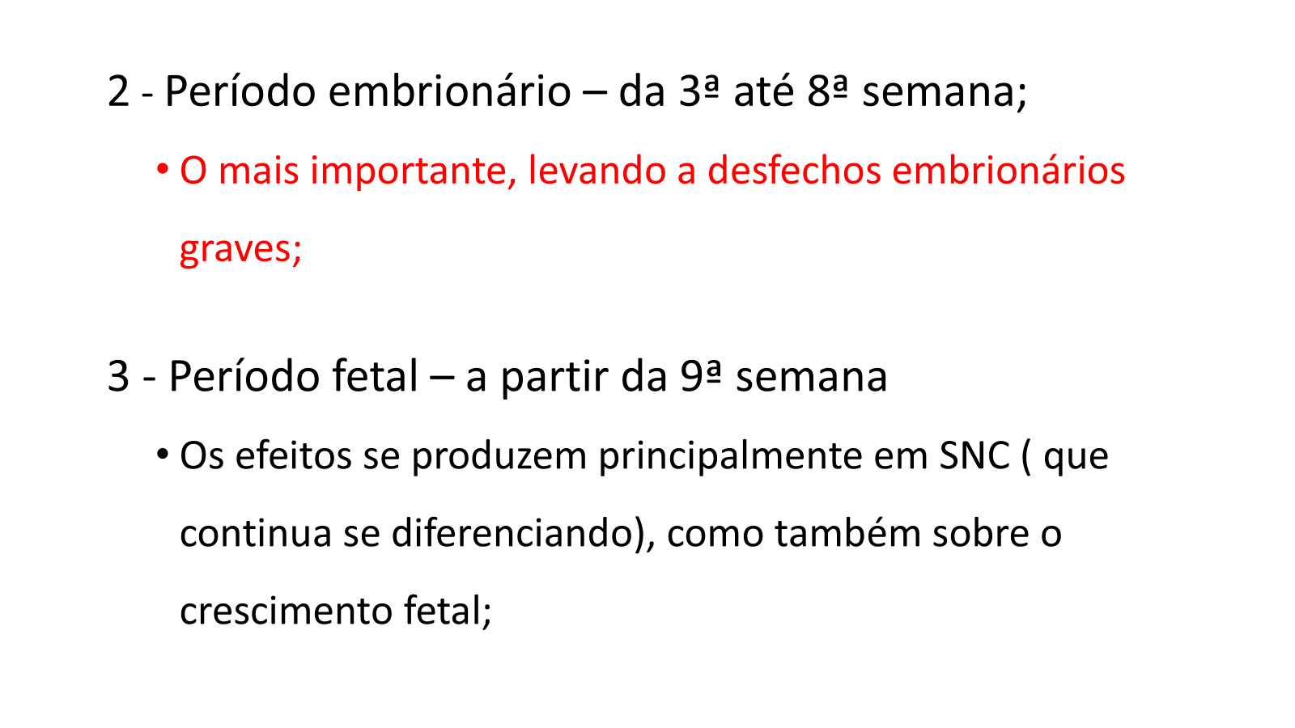
6493%
3ª–8ª
≥50%
Estratégia de Saúde da Família | Farmacologia na Gestação

Slide 13
CLASSIFICAÇÃO DE RISCO FDA
Sistema de categorias (vigente até 2015, ainda amplamente utilizado na prática clínica)
A
SEGURO
Estudos controlados em humanos não demonstraram risco fetal.
B
PROVAVELMENTE SEGURO
Sem risco em animais e sem estudos em humanos adequados — ou risco em animais não confirmado em humanos.
C
RISCO NÃO EXCLUÍDO
Estudos em animais com efeitos adversos; sem estudos em humanos. Benefício pode justificar o risco.
D
RISCO EVIDENCIADO
Evidências de risco fetal em humanos, mas benefício pode superar o risco em situações graves.
X
CONTRAINDICADO
Risco fetal demonstrado. Riscos superam qualquer benefício. Contraindicado na gestação.
⚠ Desde 2015 o FDA adotou o sistema PLLR (textos descritivos), mas a classificação por letras ainda é referência didática e prática.
Estratégia de Saúde da Família | Farmacologia na Gestação

Slide 14
Analgésicos
Paracetamol · Dipirona · Opioides

Slide 15
ANALGÉSICOS NA GESTAÇÃO
Paracetamol
FDA: B
1ª ESCOLHA
Analgésico e antipirético de primeira escolha em todos os trimestres.
Usar menor dose eficaz (500–1000 mg a cada 6–8h; máx. 4 g/dia).
Estudos recentes levantaram hipótese sobre TDAH/autismo em uso prolongado — sem causalidade estabelecida.
Dipirona (Metamizol)
FDA: —
CAUTELA
Não aprovada nos EUA; amplamente usada no Brasil.
Segura no 1º e 2º trimestres segundo consenso brasileiro (FEBRASGO / MS).
Evitar no 3º trimestre: risco de fechamento prematuro do ducto arterioso.
Opioides (Morfina / Tramadol)
FDA: C
RESTRITO
Uso apenas em dor intensa não responsiva a outros analgésicos.
Riscos: síndrome de abstinência neonatal, depressão respiratória, prematuridade.
Tramadol: evitar próximo ao parto. Codeína: contraindicada na amamentação.
Estratégia de Saúde da Família | Farmacologia na Gestação

Slide 16
AINEs e
Corticosteroides
Ibuprofeno · AAS · Prednisona · Betametasona

Slide 17
ANTI-INFLAMATÓRIOS (AINEs) NA GESTAÇÃO
⚠ FDA (2020): Evitar AINEs após a 20ª semana — risco de oligoidrâmnio e disfunção renal fetal.
Fármaco | FDA 1º/2º Trim. | FDA 3º Trim. | Situação / Observações
Ibuprofeno / Naproxeno | B | D — EVITAR | Contraindicado no 3º trim.: fecha ducto arterioso, IRA fetal
Diclofenaco / Cetoprofeno | B | D — EVITAR | Mesmos riscos. Uso tópico: menor absorção sistêmica
AAS (dose plena) | C | D — EVITAR | Antiagregação excessiva, fechamento ducto
AAS (baixa dose 75–150 mg) | B | B | INDICADO: prevenção pré-eclâmpsia (iniciar 12–16 sem.)
Prednisona / Prednisolona | C | C | Doenças autoimunes; maturação pulmonar (betametasona IM 24–34 sem.)
Betametasona / Dexametasona | C | C | Maturação pulmonar fetal — USO CONSAGRADO em pré-termo
Estratégia de Saúde da Família | Farmacologia na Gestação

Slide 18
Anticonvulsivantes
Valproato · Carbamazepina · Lamotrigina · Levetiracetam

Slide 19
ANTICONVULSIVANTES NA GESTAÇÃO
🚨 Nunca suspender anticonvulsivante abruptamente — crises convulsivas causam hipóxia fetal grave e podem ser fatais.
Fármaco | FDA | Risco Principal | Observações
Fenobarbital | D | Malformações cardíacas, déficit cognitivo | Abstinência neonatal
Lamotrigina | C | Perfil mais favorável | Doses aumentam 50% na gestação — monitorar níveis
Levetiracetam | C | Dados emergentes favoráveis | Opção mais segura em consensos recentes
Suplementar ácido fólico 4–5 mg/dia para gestantes em uso de anticonvulsivantes (iniciar idealmente 3 meses antes da concepção).
Estratégia de Saúde da Família | Farmacologia na Gestação

Slide 20
ANTICONVULSIVANTES NA GESTAÇÃO
🚨 Nunca suspender anticonvulsivante abruptamente — crises convulsivas causam hipóxia fetal grave e podem ser fatais.
Fármaco | FDA | Risco Principal | Observações
Ácido Valproico | D ⚠ | ALTO: espinha bífida 1–2%, malformações cardíacas, déficit cognitivo | Evitar sempre que possível. Pior perfil teratogênico.
Carbamazepina | D | Espinha bífida ~0,5–1%, déficits cognitivos | Ácido fólico 4–5 mg/dia obrigatório
Fenitoína | D | Síndrome fetal: fissura labial, hipoplasia digital | Evitar se possível
Suplementar ácido fólico 4–5 mg/dia para gestantes em uso de anticonvulsivantes (iniciar idealmente 3 meses antes da concepção).
Estratégia de Saúde da Família | Farmacologia na Gestação

Slide 21
04
Anti-
hipertensivos
Metildopa · Nifedipino · IECA . BRA

Slide 22
ANTI-HIPERTENSIVOS NA GESTAÇÃO
Meta pressórica: PA sistólica 130–155 mmHg | PA diastólica 80–105 mmHg (valores mais permissivos para preservar perfusão uteroplacentária)
✔ PERMITIDOS / PREFERIDOS
✘ CONTRAINDICADOS
Metildopa
FDA: B
IECA (Captopril, Enalapril)
FDA: D
1ª ESCOLHA — longa história de segurança
Oligoidrâmnio, displasia renal, morte fetal — SUSPENDER ao confirmar gestação
Nifedipino (lenta)
FDA: C
2ª linha; seguro. Também tocolítico
BRA (Losartana, Valsartana)
FDA: D
Contraindicados em toda a gestação — mesmo risco dos IECA
Hidralazina IV/IM
FDA: C
Crise hipertensiva aguda
Espironolactona
FDA: D
Labetalol IV
FDA: C
Efeito antiandrogênico — risco de feminilização de feto masculino
Alternativa à hidralazina em crise
Propranolol
FDA: C
Nitroprussiato
FDA: C
Possível RCIU e bradicardia neonatal
Toxicidade por cianeto fetal — somente emergência máxima, brevemente
Estratégia de Saúde da Família | Farmacologia na Gestação

Slide 23
05
Antidiabéticos
Insulina · Metformina · Inibidores SGLT2

Slide 24
ANTIDIABÉTICOS NA GESTAÇÃO
INSULINA — PADRÃO-OURO
FDA: B
Não atravessa a placenta. Insulinas NPH e Regular: Categoria B. Análogos (Lispro, Asparte, Detemir, Glargina): Categoria B/C com crescente evidência de segurança.
Metformina
FDA: B
2ª linha no DMG. Atravessa a placenta. Segura segundo estudos recentes; dados de longo prazo em crianças ainda limitados.
Glibenclamida
FDA: C
Atravessa a placenta mais que metformina. Risco de hipoglicemia neonatal. Não é primeira escolha.
Inibidores SGLT2
(Dapagliflozina, Empagliflozina)
FDA: C
CONTRAINDICADOS no 2º e 3º trimestres. Dados de segurança insuficientes.
Análogos GLP-1
(Liraglutida, Semaglutida)
FDA: C
CONTRAINDICADOS — dados em humanos insuficientes; toxicidade em animais.
Estratégia de Saúde da Família | Farmacologia na Gestação

Slide 25
06
Antidepressivos
e Antipsicóticos
Sertralina · Fluoxetina · Paroxetina (D) · Haloperidol · Lítio

Slide 26
ANTIDEPRESSIVOS NA GESTAÇÃO
O risco de não tratar depressão/ansiedade grave pode ser tão sério quanto o risco medicamentoso para o binômio mãe-filho.
Fármaco | FDA | Situação | Observações Clínicas
Sertralina | C | 1ª ESCOLHA | Maior experiência clínica. Perfil de segurança mais estudado.
Fluoxetina | C | SEGURA | Meia-vida longa — pode causar síndrome de adaptação neonatal.
Paroxetina | D | EVITAR | Associada a malformações cardíacas (CIV). Evitar na gestação.
Escitalopram | C | ACEITÁVEL | Dados razoáveis de segurança. Preferido ao citalopram.
Estratégia de Saúde da Família | Farmacologia na Gestação

Slide 27
ANTIDEPRESSIVOS NA GESTAÇÃO
O risco de não tratar depressão/ansiedade grave pode ser tão sério quanto o risco medicamentoso para o binômio mãe-filho.
Fármaco | FDA | Situação | Observações Clínicas
Venlafaxina (IRSN) | C | ACEITÁVEL | Risco de HPPRN com uso no 3º trimestre.
Nortriptilina (tricíclico) | C | 2ª LINHA | Dados históricos; preferida ao amitriptilino.
Benzodiazepínicos | D | EVITAR | Síndrome de abstinência neonatal; hipotonia neonatal ('floppy infant').
Estratégia de Saúde da Família | Farmacologia na Gestação

Slide 28
ANTIPSICÓTICOS NA GESTAÇÃO
Fármaco | FDA | Observações
Haloperidol (típico) | C | Mais dados históricos. Usado com segurança relativa.
Clorpromazina (típico) | C | Dados de longa data. Usado em êmese grave off-label em baixas doses.
Quetiapina (atípico) | C | Considerado entre os mais seguros dos atípicos. Monitorar glicemia.
Olanzapina (atípico) | C | Risco de diabetes gestacional e ganho ponderal excessivo.
Estratégia de Saúde da Família | Farmacologia na Gestação

Slide 29
ANTIPSICÓTICOS NA GESTAÇÃO
Fármaco | FDA | Observações
Risperidona (atípico) | C | Dados razoáveis; monitorar prolactina e perfil metabólico.
Clozapina | B | Paradoxalmente B, porém uso restrito por agranulocitose e outros efeitos.
Lítio | D | Risco de anomalia de Ebstein (~0,05–0,1% absoluto). Monitorar níveis séricos de perto (metabolismo muito alterado na gestação). Ecocardiograma fetal.
Síndrome de adaptação neonatal (ISRS/IRSN no 3º trimestre): irritabilidade, tremores, dificuldade alimentar — geralmente autolimitada, mas requer monitoramento do RN.
Estratégia de Saúde da Família | Farmacologia na Gestação

Slide 30
08
Antiasmáticos
e Broncodilatadores
Salbutamol · Budesonida · Montelucaste · Teofilina

Slide 31
ANTIASMÁTICOS NA GESTAÇÃO
Asma não controlada representa risco maior ao feto do que o tratamento. A hipóxia materna causa RCIU, pré-eclâmpsia e parto prematuro.
Fármaco | FDA | Situação | Observações
Salbutamol inalatório (SABA) | C | RESGATE — 1ª ESCOLHA | Broncodilatador de alívio de primeira escolha na gestação.
Budesonida inalatória (ICS) | B | CONTROLE — 1ª ESCOLHA | Corticoide inalatório preferencial. Melhor perfil de segurança.
Fluticasona inalatória | C | CONTROLE — ALTERNATIVA | Dados favoráveis; alternativa à budesonida.
Salmeterol / Formoterol (LABA) | C | MANUTENÇÃO | Seguros em combinação com ICS. Não usar em monoterapia.
Estratégia de Saúde da Família | Farmacologia na Gestação

Slide 32
ANTIASMÁTICOS NA GESTAÇÃO
Asma não controlada representa risco maior ao feto do que o tratamento. A hipóxia materna causa RCIU, pré-eclâmpsia e parto prematuro.
Fármaco | FDA | Situação | Observações
Montelucaste | B | MANUTENÇÃO | Pode ser mantido em gestantes que já usavam com bom controle.
Teofilina | C | ASMA MODERADA/GRAVE | Janela terapêutica estreita — monitorar níveis séricos (metabolismo alterado).
Estratégia de Saúde da Família | Farmacologia na Gestação

Slide 33
09
Antibióticos
Amoxicilina · Cefalosporinas · Tetraciclinas (CONTRAINDICADAS)

Slide 34
ANTIBIÓTICOS NA GESTAÇÃO
Fármaco | FDA | Uso / Observações
Amoxicilina / Amoxicilina-Clavulanato | B | SEGURO — 1ª escolha para maioria das infecções bacterianas.
Cefalosporinas (todas as gerações) | B | SEGURAS em toda a gestação.
Azitromicina | B | Segura. Indicada para Chlamydia e infecções respiratórias.
Clindamicina | B | Segura. Vaginose bacteriana e infecções por anaeróbios.
Nitrofurantoína | B/D | SEGURA no 1º/2º trim. para ITU. EVITAR no 3º trim. e a termo — anemia hemolítica neonatal.
Fosfomicina | B | Segura para ITU — dose única.
Tetraciclinas (Doxiciclina) | D | CONTRAINDICADAS após 2º trim.: depósito em ossos/dentes fetais, hipoplasia dentária.
Aminoglicosídeos (Gentamicina) | C/D | Risco de ototoxicidade fetal. Usar apenas em infecções graves sem alternativa.
SMX-TMP (Bactrim) | C/D | EVITAR no 1º trim. (antifolato) e no 3º trim. (risco de kernicterus no RN).
Quinolonas (Ciprofloxacino) | C | Artropatia em animais — evitar se houver alternativa, especialmente no 1º trimestre.
Estratégia de Saúde da Família | Farmacologia na Gestação

Slide 35
10
Antifúngicos,
Grupos adicionais essenciais na prática da ESF

Slide 36
ANTICOAGULANTES
ANTIFÚNGICOS
Fármaco | FDA | Uso
Clotrimazol / Miconazol (tópicos) | B/C | SEGUROS — 1ª escolha candidíase vulvovaginal.
Nistatina (tópica/oral) | C | Segura. Candidíase oral e vulvovaginal.
Fluconazol oral 150 mg (dose única) | C→D | Dados conflitantes — EVITAR no 1º trim. Cursos longos: CONTRAINDICADOS.
Anfotericina B | B | Aceita para infecções fúngicas sistêmicas graves.
Estratégia de Saúde da Família | Farmacologia na Gestação

Slide 37
10
Anticoagulantes
Grupos adicionais essenciais na prática da ESF

Slide 38
ANTICOAGULANTES
ANTIFÚNGICOS
Fármaco | FDA | Uso
Heparina Não Fracionada | C | Não atravessa a placenta. Emergências.
HBPM — Enoxaparina | B | 1ª ESCOLHA: tromboprofilaxia e tratamento de TEV. Não atravessa a placenta.
Varfarina | D/X | CONTRAINDICADA: embriopatia varfarínica (6–12 sem.), hemorragia fetal. Exceção: próteses valvares mecânicas.
NOACs (Dabigatrana, Rivaroxabana) | C | CONTRAINDICADOS — atravessam a placenta, dados insuficientes.
Estratégia de Saúde da Família | Farmacologia na Gestação

Slide 39
10
Hormônios, Suplementos.
Grupos adicionais essenciais na prática da ESF

Slide 40
ANTICOAGULANTES
ANTIFÚNGICOS
SUPLEMENTOS, HORMÔNIOS E TIREOIDE
Fármaco | FDA | Indicação / Observações
Ácido Fólico | A | OBRIGATÓRIO: 0,4–0,8 mg/dia (4–5 mg em alto risco). Iniciar 3 meses antes.
Levotiroxina | A | Hipotireoidismo: segura e obrigatória. Doses costumam aumentar 25–30% na gestação.
PTU (Propiltiouracil) | D | Preferido no 1º trimestre para hipertireoidismo. Metimazol associado a aplasia cutis no 1º trim.
Progesterona vaginal | B | Prevenção de parto prematuro em colo curto.
Estratégia de Saúde da Família | Farmacologia na Gestação

Slide 41
VACINAS NA GESTAÇÃO
dTpa (difteria, tétano, coqueluche)
INDICADA
A partir de 20 semanas em cada gestação. Protege o RN nos primeiros meses de vida.
Influenza (inativada)
INDICADA
Em qualquer trimestre. Reduz risco de hospitalização materna e prematuridade.
Hepatite B
SEGURA
Completar esquema se necessário. Sem riscos documentados ao feto.
COVID-19 (mRNA — Pfizer, Moderna)
RECOMENDADA
Segura e eficaz. Reduz risco de COVID grave, prematuridade e morte perinatal.
Vacinas vivas atenuadas
(febre amarela, sarampo, rubéola, varicela)
CONTRAINDICADAS
Regra geral: evitar. Exceção: febre amarela em áreas de risco muito alto — avaliar risco-benefício individualmente.
Estratégia de Saúde da Família | Farmacologia na Gestação

Slide 42
11
Aciclovir · Valaciclovir · Herpes Simples · Varicela-Zóster
Antivirais.
Herpes na Gestação

Slide 43
ANTIVIRAIS PARA HERPES NA GESTAÇÃO — SEGURANÇA E DOSES
Herpes genital ativo no parto → risco 30–50% de transmissão vertical. Terapia supressiva com aciclovir a partir de 36 semanas reduz surtos e necessidade de cesariana.
Varicela na gestação: Aciclovir 800 mg VO 5x/dia × 7 dias (iniciar em até 24h do rash). Casos graves: Aciclovir 10–15 mg/kg IV a cada 8h.
Estratégia de Saúde da Família | Farmacologia na Gestação

Slide 44
HERPES GENITAL: CONDUTA NO PRÉ-NATAL E PARTO
PRIMO-INFECÇÃO NO 1º/2º TRIMESTRE
PRIMO-INFECÇÃO NO 3º TRIMESTRE (≥34 SEM.) ⚠
Tratar com Aciclovir 400 mg 3x/dia por 7–10 dias
Terapia supressiva a partir da 36ª semana
Parto vaginal permitido se ausência de lesões ativas
Investigar status sorológico do parceiro
ALTO RISCO de transmissão vertical (30–50%)
Aciclovir IV em infecções graves: 5–10 mg/kg a cada 8h
Considerar CESÁREA eletiva — especialmente com lesão ativa ≤6 semanas antes do parto
Neonatologista presente — avaliar RN para herpes neonatal
HERPES RECORRENTE NA GESTAÇÃO
VARICELA NA GESTAÇÃO
Menor risco de transmissão que primo-infecção
Terapia supressiva a partir de 36 semanas reduz cesáreas
Cesárea: se lesões ativas ou pródromos no início do trabalho de parto
Parto vaginal: permitido na ausência de lesões ativas
Aciclovir 800 mg VO 5x/dia × 7 dias — iniciar em até 24h do rash
Pneumonia varicela: internação + Aciclovir 10–15 mg/kg IV a cada 8h
IGHAVZ para gestante susceptível exposta (até 96h da exposição)
RN de mãe com varicela perinatal: IGHAVZ + Aciclovir profilático
Estratégia de Saúde da Família | Farmacologia na Gestação

Slide 45
ANTIVIRAIS PARA HERPES NA GESTAÇÃO — SEGURANÇA E DOSES
Fármaco | FDA | Indicação | Segurança / Conduta | Dose Habitual
Aciclovir (Zovirax®) | B | HSV genital, varicela, zóster, herpes neonatal | 1ª ESCOLHA — maior experiência acumulada na gestação. Sem teratogenicidade documentada. Aprovado ACOG/RCOG como 1ª linha. | Surto: 400 mg 3x/dia × 7–10d Supressão ≥36 sem.: 400 mg 3x/dia Varicela grave IV: 10–15 mg/kg a cada 8h
Valaciclovir (Valtrex®) | B | HSV genital (surtos e supressão), zóster | SEGURO — pró-fármaco do aciclovir com maior biodisponibilidade. Dados de segurança crescentes. Alternativa equivalente. | Surto: 500–1000 mg 2x/dia × 5–10d Supressão ≥36 sem.: 500 mg 2x/dia
Estratégia de Saúde da Família | Farmacologia na Gestação

Slide 46
ANTIVIRAIS PARA HERPES NA GESTAÇÃO — SEGURANÇA E DOSES
Fármaco | FDA | Indicação | Segurança / Conduta | Dose Habitual
Fanciclovir (Famvir®) | B | HSV e zóster | USO LIMITADO — dados em humanos insuficientes. Usar somente se aciclovir/valaciclovir indisponíveis. | 250 mg 3x/dia × 5d (evitar como 1ª linha na gestação)
Oseltamivir (Tamiflu®) | C | Influenza — referência comparativa | INDICADO na gestante com influenza — grupo de risco prioritário. Benefício supera risco em todos os trimestres. | 75 mg 2x/dia × 5 dias Iniciar em até 48h dos sintomas
Estratégia de Saúde da Família | Farmacologia na Gestação

Slide 47
12
1ª geração · 2ª geração
Rinite · Urticária · Prurido
Anti-Histamínicos
na Gestação

Slide 48
ANTI-HISTAMÍNICOS NA GESTAÇÃO — CLASSIFICAÇÃO E SEGURANÇA
Anti-histamínicos de 2ª geração (não sedantes) são PREFERIDOS na gestação: menor passagem placentária e ausência de sedação materna.
Fármaco | Geração | FDA | Segurança | Observações Clínicas
Loratadina | 2ª | B | 1ª ESCOLHA | Sem sedação. Sem efeitos anticolinérgicos. Maior banco de dados de segurança entre os de 2ª geração.
Cetirizina | 2ª | B | 1ª ESCOLHA | Excelente perfil. Leve sedação em alguns pacientes. Amplamente usada na gestação com segurança.
Fexofenadina | 2ª | C | ACEITÁVEL | Dados em humanos mais limitados. Usar se necessário; preferir loratadina/cetirizina no 1º trimestre.
Desloratadina | 2ª | C | ACEITÁVEL | Metabólito ativo da loratadina. Dados gestacionais limitados — preferir a loratadina.
Estratégia de Saúde da Família | Farmacologia na Gestação

Slide 49
ANTI-HISTAMÍNICOS NA GESTAÇÃO — CLASSIFICAÇÃO E SEGURANÇA
Fármaco | Geração | FDA | Segurança | Observações Clínicas
Clorfeniramina | 1ª | B | ACEITÁVEL | Dados históricos favoráveis. Sedação significativa. Alternativa quando 2ª geração indisponível.
Difenidramina | 1ª | B | CAUTELA | Sedação intensa. Efeitos anticolinérgicos. Evitar no 3º trimestre: possível ↑ contrações em altas doses.
Hidroxizina | 1ª | C | CAUTELA | Sedação intensa. Útil em prurido grave e urticária. EVITAR próximo ao parto: risco de depressão neonatal.
Prometazina (Fenergan®) | 1ª | C | RESTRITO | Fenotiazínico. Sedação muito intensa. Uso como antiemético 2ª linha. Não usar IV em bolus — necrose tecidual.

Slide 50
13
Drogas
Cardiovasculares
na Gestação
Arritmias · IC · Anticoagulação · Antiagregação
Manejo multidisciplinar obrigatório

Slide 51
DROGAS CARDIOVASCULARES NA GESTAÇÃO
⚠ Cardiopatia na gestação: mortalidade materna significativa. Manejo MULTIDISCIPLINAR obrigatório (cardiologista + obstetra). Nunca suspender antiarrítmico sem avaliação especializada.
Fármaco / Grupo | FDA | Indicação | Segurança | Observações Clínicas
Digoxina | C | FA, flutter, IC sistólica | SEGURA | Histórico amplo. Monitorar nível sérico (0,5–0,9 ng/mL). Volume de distribuição aumentado na gestação.
Metoprolol | C | Arritmias, HAS, ICC | ACEITÁVEL | Beta-bloqueador preferível na gestação (vs. atenolol). Monitorar crescimento fetal.
Estratégia de Saúde da Família | Farmacologia na Gestação

Slide 52
DROGAS CARDIOVASCULARES NA GESTAÇÃO
⚠ Cardiopatia na gestação: mortalidade materna significativa. Manejo MULTIDISCIPLINAR obrigatório (cardiologista + obstetra). Nunca suspender antiarrítmico sem avaliação especializada.
Fármaco / Grupo | FDA | Indicação | Segurança | Observações Clínicas
Atenolol | D | HAS | EVITAR | Cat. D — associado a RCIU e bradicardia fetal. Substituir por metoprolol ou propranolol.
Amiodarona | D | Arritmias refratárias | EVITAR | Hipo/hipertireoidismo fetal, bradicardia, RCIU. Usar SOMENTE em risco de vida materno sem alternativa.
Estratégia de Saúde da Família | Farmacologia na Gestação

Slide 53
DROGAS CARDIOVASCULARES NA GESTAÇÃO
⚠ Cardiopatia na gestação: mortalidade materna significativa. Manejo MULTIDISCIPLINAR obrigatório (cardiologista + obstetra). Nunca suspender antiarrítmico sem avaliação especializada.
Fármaco / Grupo | FDA | Indicação | Segurança | Observações Clínicas
Furosemida | C | IC congestiva, edema pulm. | ACEITÁVEL | Usar pelo menor tempo possível. Pode reduzir volume placentário. Monitorar eletrólitos.
Hidralazina | C | IC, crise hipertensiva | SEGURA | Associar com nitratos em IC (substitui IECA contraindicados). Ver bloco anti-hipertensivos.
AAS 75–150 mg | B | Prevenção pré-eclâmpsia | INDICADA | Iniciar 12–16 semanas em gestantes de risco. Manter até o parto. Ver bloco AINEs.
Estratégia de Saúde da Família | Farmacologia na Gestação

Slide 54
DROGAS CARDIOVASCULARES NA GESTAÇÃO
⚠ Cardiopatia na gestação: mortalidade materna significativa. Manejo MULTIDISCIPLINAR obrigatório (cardiologista + obstetra). Nunca suspender antiarrítmico sem avaliação especializada.
Fármaco / Grupo | FDA | Indicação | Segurança | Observações Clínicas
Estatinas | X | Hipercolesterolemia | CONTRAINDICADAS | Suspender ao confirmar gestação. Ver bloco hipolipemiantes.
Warfarina | D | Anticoagulação | EVITAR | Embriopatia varfarínica 6–12 sem., hemorragia fetal 3º trim. Substituir por HBPM. Exceção: próteses valvares.
HBPM — Enoxaparina | B | TEV, anticoag. gestacional | 1ª ESCOLHA | Não atravessa a placenta. Padrão-ouro para anticoagulação na gestação.
Estratégia de Saúde da Família | Farmacologia na Gestação

Slide 55
14
Antiácidos · Anti-H2 · IBP
DRGE afeta 50–80% das gestantes
ProtetoresGástricos
na Gestação

Slide 56
PROTETORES GÁSTRICOS NA GESTAÇÃO
DRGE gestacional: progesterona relaxa o esfíncter esofagiano inferior + útero aumenta pressão abdominal. Iniciar sempre com medidas posturais antes de farmacoterapia.
Fármaco / Grupo | FDA | Segurança | Indicação | Observações
Famotidina | B | ACEITÁVEL (2ª linha H2) | DRGE moderada, úlcera | Preferível à ranitidina (retirada do mercado em 2020 por NDMA). Dados de segurança razoáveis.
Pantoprazol (Pantozol®) | B | ACEITÁVEL (IBP preferido) | DRGE mod./grave, úlcera | Único IBP com Cat. B. Preferir ao omeprazol quando IBP necessário.
Lansoprazol (Prevacid®) | B | ACEITÁVEL | DRGE, úlcera | Cat. B. Dados comparáveis ao pantoprazol.
H. pylori na gestação: adiar erradicação para após o parto se possível. Se necessário (2º/3º trim.): amoxicilina + claritromicina + IBP. EVITAR bismuto e metronidazol no 1º trimestre.
Estratégia de Saúde da Família | Farmacologia na Gestação

Slide 57
PROTETORES GÁSTRICOS NA GESTAÇÃO
DRGE gestacional: progesterona relaxa o esfíncter esofagiano inferior + útero aumenta pressão abdominal. Iniciar sempre com medidas posturais antes de farmacoterapia.
Fármaco / Grupo | FDA | Segurança | Indicação | Observações
Hidróxido Al+Mg | C | 1ª ESCOLHA (sintomas leves) | DRGE leve, pirose | Seguros em uso ocasional. Preferir no 1º trim. Excesso de Al: constipação; Mg: diarreia.
Carbonato de cálcio | C | SEGURO | Pirose + suplemento Ca | Dupla função: antiácido + cálcio. Não usar com ferro (quelação). Evitar em hipercalcemia.
Alginato de sódio | — | SEGURO | Refluxo, DRGE leve/mod. | Ação mecânica local. Não absorvido sistemicamente. Seguro em todos os trimestres.
H. pylori na gestação: adiar erradicação para após o parto se possível. Se necessário (2º/3º trim.): amoxicilina + claritromicina + IBP. EVITAR bismuto e metronidazol no 1º trimestre.
Estratégia de Saúde da Família | Farmacologia na Gestação

Slide 58
PROTETORES GÁSTRICOS NA GESTAÇÃO
DRGE gestacional: progesterona relaxa o esfíncter esofagiano inferior + útero aumenta pressão abdominal. Iniciar sempre com medidas posturais antes de farmacoterapia.
Fármaco / Grupo | FDA | Segurança | Indicação | Observações
Omeprazol (Losec®, Peprazol®) | C | ACEITÁVEL (2ª/3ª linha) | DRGE refratária, H. pylori | IBP mais estudado. Dados tranquilizadores em grandes coortes. Preferir Cat. B no 1º trim.
Esomeprazol (Nexium®) | C | ACEITÁVEL (cautela 1º trim.) | DRGE grave | Usar se IBP Cat. B indisponível.
Sucralfato (Sucrate®) | B | SEGURO | Úlcera péptica, DRGE | Ação local — mínima absorção. Seguro em todos os trimestres. Pode causar constipação.
H. pylori na gestação: adiar erradicação para após o parto se possível. Se necessário (2º/3º trim.): amoxicilina + claritromicina + IBP. EVITAR bismuto e metronidazol no 1º trimestre.
Estratégia de Saúde da Família | Farmacologia na Gestação

Slide 59
15
Hipolipemiantes
na Gestação
Estatinas (CONTRAINDICADAS — Cat. X)
Fibratos · Colestiramina · Ômega-3

Slide 60
HIPOLIPEMIANTES NA GESTAÇÃO
🚨 ESTATINAS — CATEGORIA X: ABSOLUTAMENTE CONTRAINDICADAS. Suspender imediatamente ao confirmar gestação. O colesterol é essencial ao desenvolvimento fetal (membranas celulares, esteróides, ácidos biliares).
Fármaco / Grupo | FDA | Segurança | Conduta na Gestação | Observações
ESTATINAS (Sinvastatina, Atorvastatina, Rosuvastatina, Pravastatina) | X | CONTRAINDICADAS | SUSPENDER ao confirmar gestação | Inibem síntese de colesterol — essencial para SNC fetal. Potencial teratogênico. Risco de malformações do SNC e membros. Toda gestante em estatina deve ser orientada a suspender imediatamente.
Fibratos (Fenofibrato, Genfibrozil) | C | EVITAR | EVITAR — especialmente no 1º trim. | Dados insuficientes de segurança gestacional. Embriotóxicos em animais. Usar somente em hipertrigliceridemia grave (>1000 mg/dL) com risco de pancreatite — risco × benefício individualizado.
Colestiramina | C | ACEITÁVEL (casos selecionados) | Pode ser usada — mas com limitações | Resina de troca iônica — não absorvida sistemicamente. Usada em prurido colestático gestacional. Interfere na absorção de vitaminas lipossolúveis (A, D, E, K) e ácido fólico — suplementar.
Ezetimiba | C | EVITAR | EVITAR — dados insuficientes | Inibidor da absorção intestinal de colesterol. Atravessa a placenta em modelos animais. Dados em humanos muito escassos. Suspender ao confirmar gestação.
Estratégia de Saúde da Família | Farmacologia na Gestação

Slide 61
HIPOLIPEMIANTES NA GESTAÇÃO
🚨 ESTATINAS — CATEGORIA X: ABSOLUTAMENTE CONTRAINDICADAS. Suspender imediatamente ao confirmar gestação. O colesterol é essencial ao desenvolvimento fetal (membranas celulares, esteróides, ácidos biliares).
Fármaco / Grupo | FDA | Segurança | Conduta na Gestação | Observações
Ômega-3 (ácidos graxos EPA/DHA) | C | SEGURO (doses nutricionais) | SEGURO — até 3g/dia de EPA+DHA | Benefícios para desenvolvimento neurológico fetal. Reduz triglicerídeos moderadamente. Suplementação recomendada (200–600 mg DHA/dia). Doses >3g/dia: cautela (antiagregação plaquetária).
Coenzima Q10 (suplemento) | — | DADOS INSUFICIENTES | Sem dados adequados — evitar | Suplemento antioxidante. Estudos em pré-eclâmpsia sem resultados conclusivos. Sem evidência suficiente para recomendar ou contraindicar com base sólida.
Hipertrigliceridemia grave na gestação (>1000 mg/dL): risco de pancreatite aguda. Intervenção: dieta hipogordurosa rigorosa + ômega-3 em altas doses. Fibratos: último recurso, com avaliação especializada.
Estratégia de Saúde da Família | Farmacologia na Gestação

Slide 62
11
Antiparasitários na Gestação
Metronidazol · Tinidazol · Secnidazol · Albendazol

Slide 63
ANTIPARASITÁRIOS NA GESTAÇÃO
Metronidazol
FDA: B
CAUTELA
Trichomonas, Giardia, amebíase e vaginose bacteriana.
EVITAR no 1º trimestre. Uso no 2º e 3º trimestres considerado seguro.
Tinidazol / Secnidazol
FDA: —
CAUTELA
Alternativas ao metronidazol com dados de segurança mais limitados.
EVITAR no 1º trimestre. Dose única favorece adesão ao tratamento.
Secnidazol: poucos dados humanos — preferir metronidazol se disponível.
Nitazoxanida
FDA: C
RESTRITO
Indicada para giardíase e criptosporidiose resistentes a outras drogas.
Poucos estudos em gestantes — usar com cautela no 1º trimestre.
Sem teratogenicidade documentada em estudos animais.
Estratégia de Saúde da Família | Farmacologia na Gestação

Slide 64
12
Anti-Helmínticos
na Gestação
Albendazol · Mebendazol · Ivermectina · Praziquantel

Slide 65
ANTI-HELMÍNTICOS NA GESTAÇÃO
Albendazol
FDA: B
CAUTELA
Geo-helmintos: Ascaris, Ancylostoma, Trichuris, Enterobius.
EVITAR no 1º trimestre. OMS recomenda a partir do 2º trimestre em áreas endêmicas.
400 mg dose única (Ascaris, Enterobius) ou 400 mg/dia × 3 dias (Ancylostoma, Trichuris).
Mebendazol
FDA: —
CAUTELA
Alternativa para nematoides intestinais. Absorção sistêmica mínima.
EVITAR no 1º trimestre. Partir do 2º trim.: 100 mg 2x/dia × 3 dias.
Menor risco teórico que albendazol por baixa biodisponibilidade oral.
Ivermectina
FDA: C
RESTRITO
Estrongiloidíase, oncocercose, escabiose generalizada e pediculose resistente.
EVITAR no 1º trimestre. Usar somente se benefício materno justificar o risco.
Dose: 200 mcg/kg dose única. CONTRAINDICADA na amamentação de RN < 15 kg.
Estratégia de Saúde da Família | Farmacologia na Gestação

Slide 66
13
Escabicidas na Gestação
Permetrina · Ivermectina · Enxofre precipitado

Slide 67
ESCABICIDAS NA GESTAÇÃO
Permetrina 5% (creme)
FDA: B
1ª ESCOLHA
Tratamento de 1ª linha para escabiose em todos os trimestres da gestação.
Aplicar do pescoço às solas dos pés, deixar agir 8–14h e lavar.
Enxofre Precipitado 6–10%
FDA: —
ACEITÁVEL
Alternativa segura, especialmente no 1º trimestre quando há dúvida.
Aplicar à noite por 3 noites consecutivas. Odor desagradável; lavar pela manhã.
Boa opção em resistência à permetrina ou em baixa renda.
Ivermectina oral
FDA: C
RESTRITO
Reservar para escabiose crostosa (norueguesa) ou falha terapêutica grave.
EVITAR no 1º trimestre. Usar nos demais trimestres somente se necessário.
Dose única 200 mcg/kg. CONTRAINDICADA na amamentação de RN < 15 kg.
Estratégia de Saúde da Família | Farmacologia na Gestação

Slide 68
14
Repelentes na Gestação
DEET · Icaridina · IR3535 · Citriodiol

Slide 69
REPELENTES NA GESTAÇÃO
Icaridina (Picaridina)
FDA: B
1ª ESCOLHA
Repelente preferível na gestação: menor toxicidade sistêmica que DEET.
Eficaz contra Aedes aegypti (Dengue, Zika, Chikungunya). Seguro em todos os trimestres.
Concentrações 10–20%. Não danifica plásticos. Bem tolerado em pele sensível.
DEET (N,N-dietil-meta-toluamida)
FDA: —
ACEITÁVEL
Repelente mais estudado. Concentrações até 50% consideradas seguras na gestação.
Evitar no 1º trimestre se houver alternativa. Aplicar em pele exposta, nunca em mucosas.
Lavar após retornar de área de risco. Não aplicar sob roupas.
Estratégia de Saúde da Família | Farmacologia na Gestação

Slide 70
15
Tinturas e
Alisamento Capilar
Colorações · Relaxantes · Progressivas · Queratina

Slide 71
TINTURAS E ALISAMENTOS CAPILARES NA GESTAÇÃO
Tinturas Capilares
FDA: B
CAUTELA
Contêm aminas aromáticas (p-fenilenediamina) e peróxido de hidrogênio.
Absorção cutânea pequena. EVITAR no 1º trimestre. Preferir mechas (sem contato com couro cabeludo).
Usar em ambiente ventilado, com luvas, e lavar bem o couro cabeludo após o procedimento.
Alisamentos com Formol / Progressivas
FDA: —
EVITAR
Formaldeído: agente mutagênico e potencialmente carcinogênico — CONTRAINDICADO na gestação.
'Progressivas sem formol' geralmente contêm metileno glicol (libera formaldeído ao ser aquecido).
Guanidina e hidróxido de sódio: risco de absorção sistêmica — EVITAR, especialmente no 1º trimestre.
Queratina / Botox Capilar
FDA: C
RESTRITO
Queratina com formol: CONTRAINDICADA — risco de inalação de vapores tóxicos.
Queratina hidrolisada sem formol: mais segura, mas ausência de dados gestacionais.
Botox capilar (proteínas, ácido hialurônico): uso tópico, risco baixo — cautela no 1º trimestre.
Estratégia de Saúde da Família | Farmacologia na Gestação

Slide 72
16
Cosméticos na Gestação
Hidratantes · Filtro Solar · Ácidos · Retinoides

Slide 73
COSMÉTICOS NA GESTAÇÃO
Filtro Solar e Hidratantes
FDA: B
SEGUROS
Filtros físicos (TiO₂, ZnO): PREFERIDOS — mínima absorção, seguros em todos os trimestres.
Filtros químicos (avobenzona, octinoxato): absorção cutânea baixa — aceitáveis com cautela.
Hidratantes sem retinol ou ácidos agressivos: seguros. Usar FPS ≥ 30 diariamente.
Ácidos Cosméticos
FDA: —
CAUTELA
Ácido azelaico (FDA B): SEGURO — 1ª escolha para melasma e acne na gestação.
Ácido glicólico / mandélico em baixas concentrações (uso tópico): absorção mínima — aceitáveis.
Ácido salicílico > 2% em uso extenso: EVITAR — relação estrutural com AINEs, risco teórico.
Retinoides e Clareadores
FDA: C
PROIBIDO
Tretinoína tópica (FDA D), Adapaleno, Tazaroteno (FDA X): CONTRAINDICADOS.
Isotretinoína oral (FDA X): teratogênica — suspender 1 mês antes da concepção.
Hidroquinona (FDA C): EVITAR — absorção sistêmica documentada. Preferir ácido azelaico.
Estratégia de Saúde da Família | Farmacologia na Gestação

Slide 74
⚕
MENSAGEM FINAL
"O melhor medicamento para a gestante
é aquele que, prescrito criteriosamente,
trata a doença sem prejudicar o concepto."
Estratégia de Saúde da Família | Saúde Materno-Infantil

Slide 75
REFERÊNCIAS BIBLIOGRÁFICAS
BRASIL. Ministério da Saúde. Gestação de Alto Risco: Manual Técnico. 5. ed. Brasília: MS, 2012.
BRASIL. Ministério da Saúde. Protocolos da Atenção Básica: Saúde das Mulheres. Brasília: MS, 2016.
FEBRASGO. Manual de Orientação ao Pré-Natal de Baixo Risco. São Paulo: FEBRASGO, 2022.
Sociedade Brasileira de Diabetes. Diretrizes SBD 2022–2023. São Paulo: SBD, 2023.
Sociedade Brasileira de Cardiologia. Diretriz Brasileira de Hipertensão Arterial. Arq Bras Cardiol, 2021.
Estratégia de Saúde da Família | Farmacologia na Gestação

Slide 76

Gilza Mª Soares Bulhoes Calheiros
Médica Ginecologista e Obstetra
CRM AL 1877 /RQE 515
Conselheira CREMAL

